Slide 1
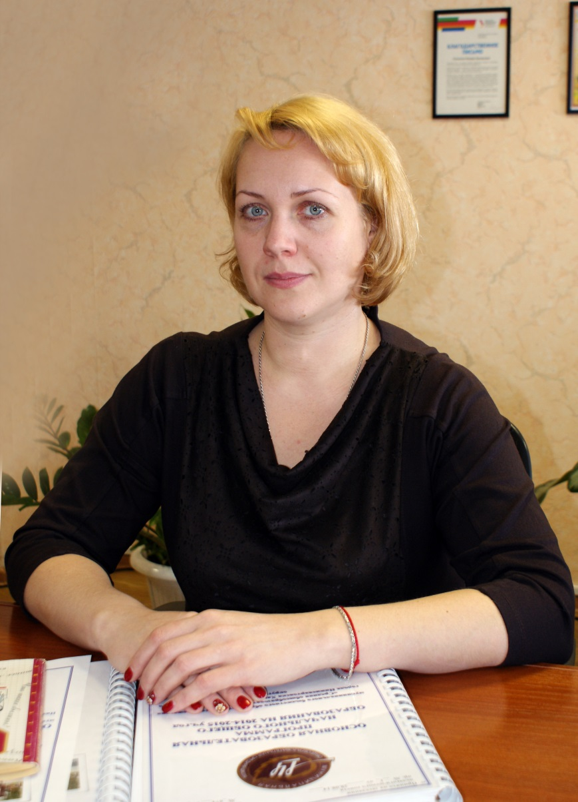
Развитие аналитических способностей на уроках истории через использование технологии развития критического мышления
Корлыханова Елена Владимировна, учитель истории
МБОУ «СШ №14»
город Нижневартовск ХМАО - Югра

Slide 3
6
1
5
3
4
2
7

Slide 4
Актуальность
Возрастающий объём противоречивой информации, эпоха информационных войн
Данные PISA 2012 года: российские учащиеся не могут увидеть разницу между фактами и мнениями
Требования потенциальных работодателей к наличию аналитических способностей
Проблема

Slide 5
Проблема
плохо сформированные аналитические способности выпускников
Пути разрешения противоречий
Учёт учебных способностей поколения Y при выборе педагогической технологии
Дополнение курса истории элективным курсом, содержащим исторические документы
Развитие аналитического мышления через психологические тренинги и упражнения, адаптированные к урокам истории
Использование приёмов ТРКМ для развития аналитических способностей через формирование познавательных УУД

Slide 6
Цель и задачи
Формирование аналитических способностей обучающихся в процессе изучения истории
Выбрать педагогическую технологию, влияющую на развитие аналитических способностей.
Развивать аналитические способности у учащихся посредством применения на уроках истории, а также в рамках элективного курса ТРКМ.
Создать кейс приёмов и методов, основанных на ТРКМ и адаптированных психологических тренингов и упражнений, способствующих формированию аналитических способностей.
Разработать программу элективного курса "В поиске истины", направленную на сопоставление разных исторических источников.

Slide 7
Теория опыта
Особенности поколения Y
Цели ТРКМ
Анализ объектов
Синтез
Доказательство
Выдвижение гипотез и их обоснование
Логические познавательные
УУД
Выбор оснований и критериев для сравнения
Подведение под понятие, выведение следствий
Установление причинно-следственных связей
Представление цепочек объектов и явлений
Построение логической цепочки рассуждений
не приучены к самостоятельности
стремятся к быстрому результату
заранее уверены в собственной ценности
хотят получать, а не отдавать
любят получать образование, но не любят учиться
много бессистемно читают
формирование нового стиля мышления
стимулирование самостоятельной деятельности
развитие базовых качеств личности
развитие аналитического мышления
формирование культуры чтения
запуск механизмов самообразования, самоорганизации

Slide 8
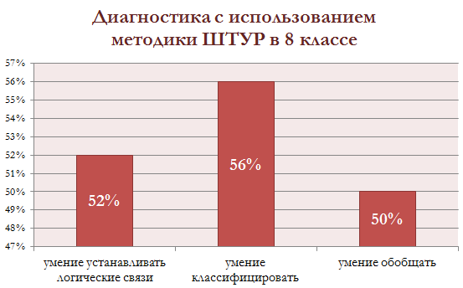
Практика опыта

Slide 9
Формирование логических УУД
тест
«Исключение лишнего»,
составление характеристики исторического деятеля
кластер;
интеллектуальное упражнение «Причинно-следственные связи»;
приём «5 почему?»
Анализ
Синтез
приём «Фишбоун»,
рассказ на основе разных источников, карт и схем;
описание объекта по схеме
ПОПС (позиция, обоснование, подтверждение, следствие)
ИНСЕРТ;
дерево предсказаний;
приём «На развилке истории»
перекрёстная дискуссия;
материалы ЭК «В поисках истины»
таблица «тонких» и «толстых» вопросов
двухчастный дневник
Подведение под понятие
Сравнение, классификация
Установление связей
Построение рассуждений
Доказательство
Выдвижение гипотез

Slide 10
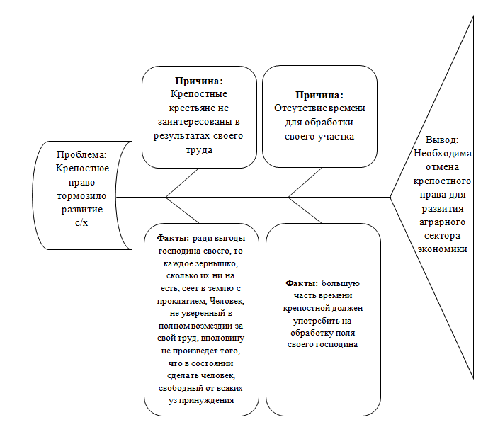
Фишбоун
Составляем фишбоун после работы с документами:
К.И. Арсеньев «Начертание статистики Российского государства», 1818 г.; А.С. Кайсаров «Об освобождении крепостных в России», 1806 г.

Slide 11
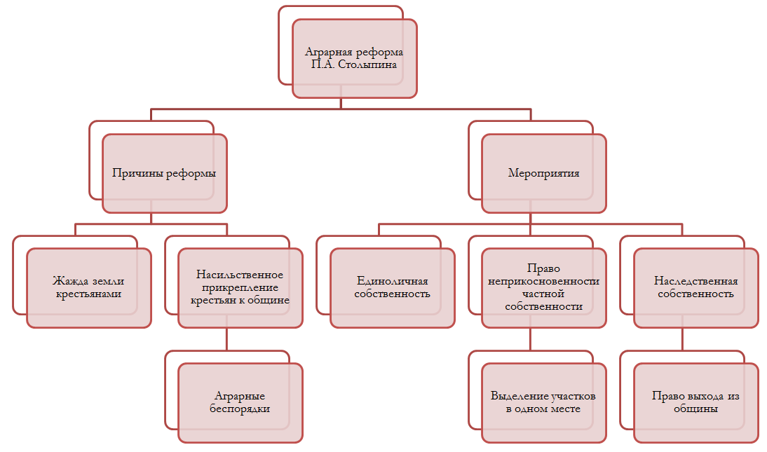
Кластер

Slide 12
Приём «Пять почему?»
Поэма «Илиада»
Почему
пала
Троя?
Почему греки объявили Трое войну?
Почему Парис похитил Елену?
Почему Афродита обещала Парису любовь Елены?
Почему Афродите нужно было это яблоко?
Почему на яблоке написано это слово?
Почему она хотела испортить праздник?

Slide 13
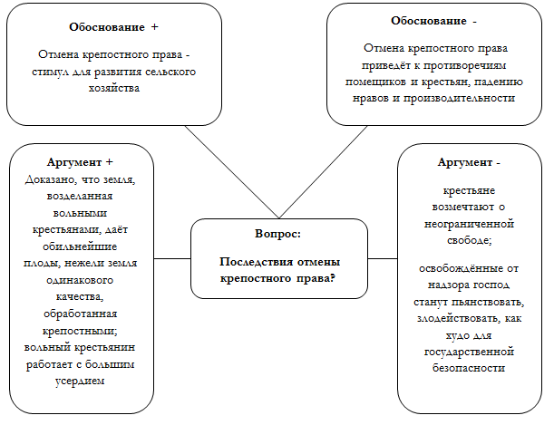
Дерево предсказаний

Slide 14
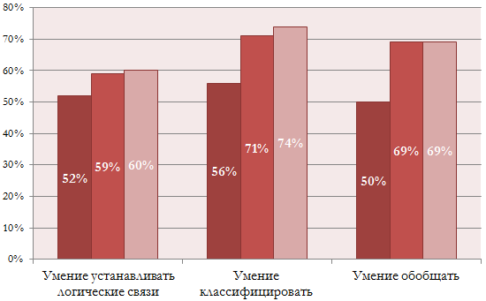
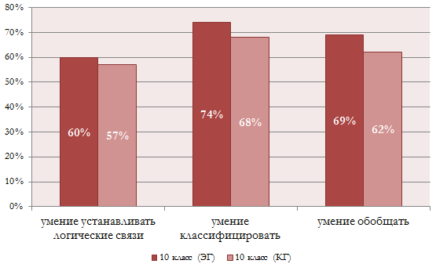
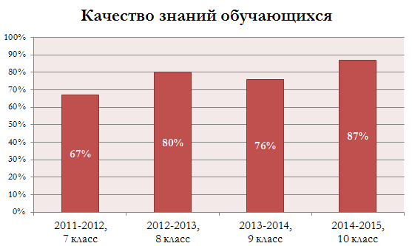
Результаты

Slide 15
Интеллектуальные достижения
2013 г. - Муниципальный конкурс сочинений, посвящённых 20-летию Российской Конституции – 3 место в Справцева М.
2011-2012 гг. - Муханов В., 7 класс, 3 место в муниципальном этапе Всероссийской олимпиады по истории.
2011-2012 гг . - Чеботаренко Е. , 11 класс, призёр олимпиады школьников «Ломоносов» , организованной МГУ.
Участие в дистанционных олимпиадах по истории и обществознанию: УРФО , «Олимпус» и др.
Дистанционная олимпиада «Олимпус» - диплом лауреата Гусейнова Г.
Всероссийский турнир
«Осенний марафон» -
3 место Руцкая А.

Slide 16
Выводы
Формирование аналитических способностей
Технология развития критического мышления
Система упражнений и адаптированных тестов
Активизация самостоятельной мыслительной работы учащихся, повышение мотивации к обществоведческим дисциплинам, возможность организации индивидуальной работы учащихся.

Slide 17
Литература.
1. Гин А. Приёмы педагогической техники. Издательство "Вита", М., 2002 г
2. Загашев И.О., Заир-Бек С.И., Муштавинская И.В. Учим детей мыслить критически. Издательство «Альянс-Дельта», СПб, 2003 г.
3. Загашев И.О., Заир-Бек С.И. Критическое мышление: технология развития. Издательство «Скифия», «Альянс – Дельта». СПб. 2003г.
4. Заир-Бек С.И. Развитие критического мышления на уроке: Пособие для учителя / С.И. Заир-Бек, И. В. Муштавинская. М.: Просвещение, 2011 г.
5. Лакоценина Т.П., Алимова Е.Е, Оганезова Л.М. Современный урок. Часть 4. Альтернативные уроки. Издательство "Учитель". 2007 г.
6. Муштавинская И.В. ТРКМ: научно – методическое осмысление.// Методист. 2002, №2
7. Низовская И. Критическое мышление это…Газета "Библиотека в школе" №16, 2003г. //lib. 1september/ruhtm
9. Урок даёт история./ под общей редакцией В.Г. Афанасьева, Г.Л. Смирнова. М.: Политиздат, 1989 г.
10. Халперн Д. Психология критического мышления. СПб, Издательство "Питер", 2000 г.
11. Интеллектуальное упражнение "Причинно-следственные связи" [Электронный ресурс] // А. Я. Психология (azps.ru) : [web-сайт]. 16.10.2012. – Режим доступа: http://azps.ru/training/intelligence/prichinno_sledstvennye_svyazi.html (16.10.2012)
14. Теория поколений в России http://rugenerations.wordpress.com/

